Slide 1
Geochemie exogenních procesů
1. Úvodní hodina

Slide 2
Upozornění
Některé informace se mohou během semestru ještě změnit podle aktuálního vývoje a potřeb studentů.

Slide 3
Informace o kurzu
Rozsah: 3+1 hod.
Vyučující: Pavel Pracný
Kreditová hodnota: 6 kr
Povinný předmět ke státnicím z environmentální geologie

Slide 4
Cíle kurzu
Geochemie exogenních procesů směřuje po stránce znalostní k rozšíření základních znalostí z úvodního kurzu Geochemie o děje specifické pro zemský povrch. V oblasti dovednostní je cílem předat studentům nástroje ke zhodnocení intenzity a rozsahu těchto dějů.
Student po absolvování předmětu:
a) Rozliší které zvětrávací procesy probíhají v jednotlivých prostředích a co určuje stabilitu látek.
b) Vysvětlí základní teorie v pozadí interakcí voda-hornina (difúzní model, teorie přechodového stavu, nukleace a krystalový růst...).
c) Sestaví rovnovážný model geochemických systémů.
d) Sestaví a porovná mezi sebou data ve stabilitních diagramech.
e) Sestaví dynamický model zvětrávání v otevřeném systému.
f) Souhrnně zhodnotí geochemické procesy probíhající na vybrané lokalitě.

Slide 5
Metody výuky
Teoretická část
Přednášky
Studium literatury
Praktická část
Samostatně v hodině
Ve skupině v hodině
Jako domácí projekt
Příklady na výpočet, ilustrativní problémy, ale i zpracování teoretických témat.

Slide 6
Organizace výuky
Docházka není povinná.
Povinné je vypracování některých úkolů.
Za aktivitu v hodinách je možné získat bonusové body.

Slide 7
Zdroje
Relevantní zdroje budu zmiňovat v hodinách, odkazy jsou také v interaktivní osnově předmětu v Isu.
Čerpejte ze zdrojů v knihovně a na internetu.
Předmět patrně nebude možné absolvovat pouze na základě prezentací.

Slide 8
Literatura
Doporučená literatura
FAURE, Gunter. Principles and applications of geochemistry: a comprehensive textbook for geology students. 2nd ed. Upper Saddle River, New Jersey: Prentice Hall, c1991. ISBN 0-02-336450-5. info
MISRA, Kula C. Introduction to geochemistry: principles and applications. Chichester: Wiley-Blackwell, 2012. ISBN 978-1-4443-5095-1. info
APPELO, C.A.J. a D. POSTMA. Geochemistry, Groundwater and Polution. 1. vyd. Rotterdam/Brookfield: A.A.Balkema, 1994. 519 s. ISBN 905410 106 7. info
MANAHAN, Stanley E. Environmental chemistry. 8th ed. Boca Raton, Fla.: CRC Press, c2005. ISBN 1-56670-633-5. info
Rozšiřující a doplňující texty
GILL, Robin. Chemical fundamentals of geology and evinronmental geoscience. Third edition. Chichester, West Sussex, UK: Wiley Blackwell, 2015. ISBN 978-0-470-65665-5. info
STUMM, Werner a James J. MORGAN. Aquatic chemistry : chemical equilibria and rates in natural waters. New York: John Wiley & Sons, 1995. xvi, 1022. ISBN 0-471-51184-6-. info
RYAN, Peter. Environmental and Low Temperature Geochemistry. Wiley-Blackwell, 2014. 416 s. ISBN: 978-1-4051-8612-4
BAUER, Andreas a Bruce D. VELDE. Geochemistry at the Earth's Surface: Movement of Chemical Elements. Springer, 2014. ISBN 978-3-642-31358-5

Slide 9
Podmínky ukončení
Splnit všechny povinné nebodované úkoly z výuky (budou 3-4).
Odevzdat vypracovaný záv. projekt (max. 10 bodů, pro splnění je potřeba alespoň 5 bodů)
Napsat test (max. 10 bodů, pro splnění je potřeba alespoň 5 bodů)
Absolvovat ústní pohovor nad testem a projektem (pro účast je potřeba celkem 10 bodů z testu a projektu).

Slide 10
Hodnocení
Maximum bodů je tedy 20
10 z projektu
10 z testu
Bonusové body - za aktivitu ve výuce (práce na menších úkolech, diskuze v hodinách atp.) je možné získat (+). Po získání tří (+) má student nárok na jeden bod navíc do závěrečného hodnocení
Další body je možno získat při ústním pohovoru.

Slide 11
Známkování
Závěrečná známka - bude udělena na konci ústního pohovoru na základě celkového počtu získaných bodů podle následující tabulky:
Známka | Bodů
A | 19-20
B | 17-18,5
C | 15-16,5
D | 13-14,5
E | 11-12,5
F | < 11

Slide 12
Další informace
Testu je možné se účastnit až po odevzdání projektu, jejíchž prezentace proběhne 6. 12.
Z hodnocení projektů odevzdaných po termínu bez předchozí důvodné omluvy bude stržen 1 bod.
Ve zkouškovém termínu proběhne nejprve test, po něm bude následovat ústní část.
První termín bude poslední hodinu před vánočními prázdninami 13. 12.
Známkou F budou hodnoceni studenti, kteří po odevzdání projektu a napsání testu nebudou mít alespoň 10 bodů.

Slide 13
Kontakty
Pavel Pracný
Nejlépe je mne kontaktovat mailem
pracny@sci.muni.cz
Konzultační hodiny ve čtvrtek od 14 do 16 hodin, po domluvě se dá konzultovat i jindy
Budova 11, místnost 1008 (první nadzemní patro, vedle laboratoří)

Slide 14
Následující je tip na techniku zpracování informací, se kterou budeme také někdy pracovat

Slide 15
Myšlenková mapa
By jean-louis Zimmermann, CC BY 2.0, https://www.flickr.com/photos/jeanlouis_zimmermann/3041505235

Slide 16
By Anna Lena Schiller, (http://annalenaschiller.com/) - Own work, CC BY-SA 3.0, https://commons.wikimedia.org/w/index.php?curid=14824449
Notes:
Mind Mapping is one of the visual learning techniques used to outline information. Mind maps are usually around a single text, word or idea which is at the center of the diagram. It gets surrounded by concepts and ideas that are related with it. The words and ideas branch outward relating with other ideas and concepts.

Slide 17
By http://mindmapping.bg - http://mindmapping.bg/mindmaps/examples/handmade/#!prettyPhoto, CC BY-SA 2.5, https://commons.wikimedia.org/w/index.php?curid=27851271

Slide 18
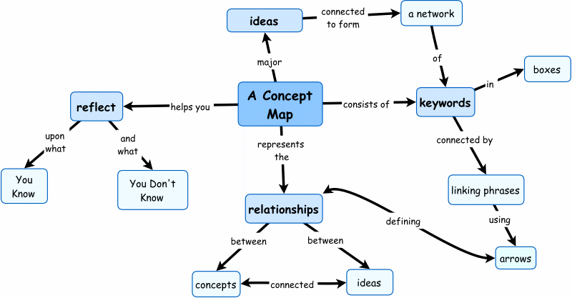
Pojmová mapa
By jean-louis Zimmermann, CC BY 2.0, https://www.flickr.com/photos/jeanlouis_zimmermann/3055800558
Notes:
Another one of the visual learning techniques which show relationships among concepts is the concept mapping. Concepts are within boxes or circles which are connected by arrows. The process of relating concepts is through a down-branching hierarchical structure.

Slide 19
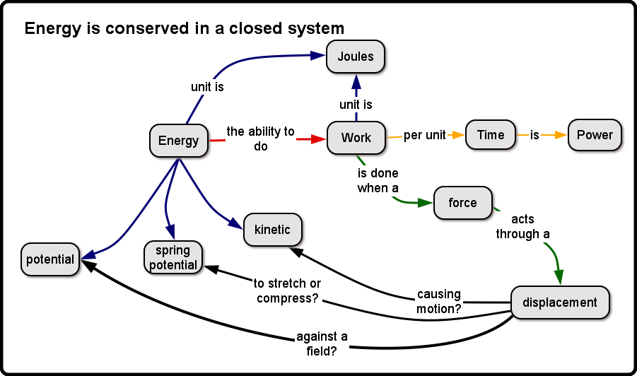
By coach_robbo, CC BY NC SA 2.0, https://www.flickr.com/photos/coachrobbo/4422270366

Slide 20
